Slide 2
[先就客户感兴趣的问题在findoout.com上部署御调查]

Slide 3
背景
概述
发现
附件
问卷
关于我们
1

Slide 4
背景
目的
了解受访者对于数据在文章中的作用的看法
本次调查在 www.findoout.com 网上进行
调查范围覆盖全国
调查于2012年6月23日开始，24日结束，为期2天
性别/年龄：自然出现
有效回复问卷数/共回收问卷数：707/1005
在线调查入口：http://www.findoout.com/ceshi/cs8476/
2

Slide 5
背景
概述
发现
附件
问卷
关于我们
3

Slide 6
本次调查的主要发现
学历越高的受访者对数据越敏感
53.8%的研究生及以上学历的受访者在阅读文章时会经常留意其中数据
70.6%的受访者经常阅读小说类的文章
受访者在写文章需要用到数据时一般使用来自官方的数据（42.3%）
受访者对数据的敏感度不高，仅有5.5%受访者对数据印象深刻
53.7%的受访者更喜欢有明确数据对比的广告语
对于海报广告，受访者更喜欢海报上的产品图片介绍（45.5%）
47.2%的受访者认为文章中数据的作用在于增强观点或事实的说服力
4

Slide 7
背景
概述
发现
附件
问卷
关于我们
5

Slide 8
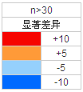
如何阅读本调查报告中的图表
如何阅读本调查报告中的图表
示例问题： 您知道中国国家副主席习近平于2012年2月出访了爱尔兰吗？
1
是指占总体的比例值。以本示例为例，即知道的人占 29%，不知道的占 71% ；
2
底色为红色的值指比总体的百分比大10%或更多。在本示例中，36岁以上者（51%）知道此事的比例高于总体（29%）10%或以上；
3
底色为橙色的值是指比总体的百分比大5-9%之间；
4
底色为浅蓝色的值是指比总体的百分比小5-9%之间；
5
底色为蓝色的值是指比总体的百分比小10%或更多。
1
总体 | 833 | 29% | 71%
男性 | 318 | 38% | 62%
女性 | 515 | 23% | 77%
18 岁及以下 | 87 | 20% | 81%
18-25 岁 | 451 | 23% | 77%
26-35 岁 | 228 | 38% | 62%
36 岁及以上 | 67 | 51% | 49%
上海 | 117 | 38% | 62%
北京 | 62 | 27% | 73%
广州 | 61 | 33% | 67%
省会城市 | 377 | 27% | 74%
县级市 | 147 | 31% | 69%
非城镇 | 69 | 20% | 80%
3
2
5
4
6

Slide 9
你常阅读以下哪些类型的文章/内容？
70.6%的受访者经常阅读小说类的文章
年龄在26岁以上（62.9%）的受访者更偏向阅读新闻类的文章
研究生及其以上学历的受访者在对新闻（64.1%）、学术报告/调查报告（35.9%）、论文（25.6%）的阅读中占其人数比列较大
7

Slide 10
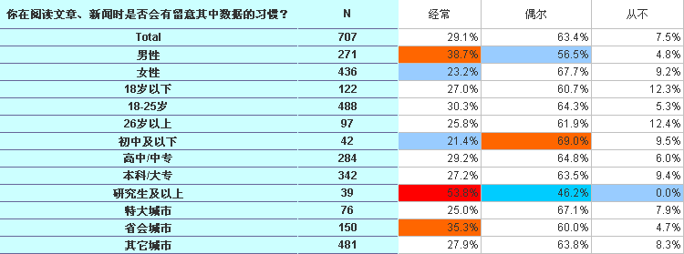
你在阅读文章、新闻时是否会有留意其中数据的习惯？
53.8%的研究生及以上学历的受访者在阅读文章时会经常留意其中数据
63.4%的受访者在阅读文章/新闻时会偶尔留意其中的数据
阅读文章/新闻时经常留意数据的受访者中男性（38.7%）>女性（23.2%）
8

Slide 11
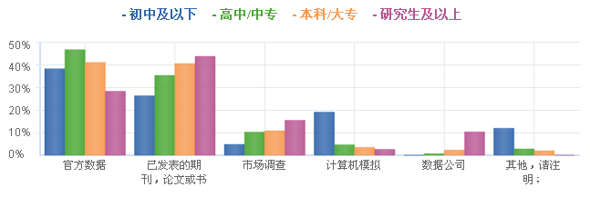
你在写文章时需要用到一些数据，你的数据来源一般是?
受访者在写文章需要用到数据时一般使用来自官方的数据（42.3%）
研究生及以上学历的受访者（43.6%）更偏向于使用已发表的文章（期刊/论文/书籍）的数据
9

Slide 12
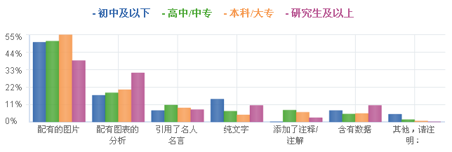
下列哪种表现形式会让你对文章/内容的印象更深刻？
受访者对配有图片的文章（51.9%）印象更深刻
对“配有图表印象深刻”的受访者中，研究生及以上的受访者（30.8%）所占比列最大
受访者对数据的敏感度不高，仅有5.5%受访者对数据印象深刻
10

Slide 13
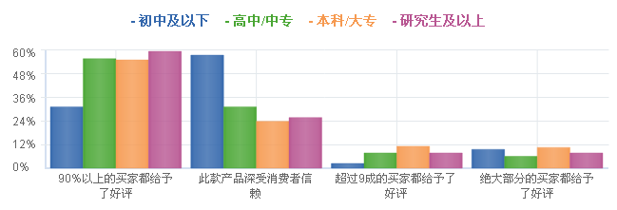
假如你打算购买一件商品，以下哪一句宣传语最能打动你？
53.7%的受访者更喜欢有明确数据对比的广告语
57.1%初中及以下学历的受访者更喜欢“此款产品深受消费者信赖”这句广告语
11

Slide 14
室外的一个产品海报，最吸引你注意的是？
对于海报广告，受访者更喜欢海报上的产品图片介绍（45.5%）
更关注产品价格的受访者中，学历在初中及以下的受访者所占比例更大为26.2%
12

Slide 15
你认为数据在文章（新闻，广告，报告等）中起到了哪些作用？
仅有27%的参与者对此题作答
共有88项内容被提及
位于右边的是被提及最多的7项内容
增强说服力
真实性
可信度
准确性
科学性
客观
解释说明
80
57
17
12
9
7
5
13
Notes:
1、增强说服力 14
2、增强真实性 3
3、精确 2
4、说服力 2
5、说明 2
6、增加可信度 2
7、增加真实性 2
8、增强说服力 2
9、真实 2
10、真实性 2
11、 让文章更清楚 1
12、 真实性 1
13、... 1
14、000 1
15、1、一目了然；2、易于接受；3、更具权威性 1
16、1.加强文章的可信度 2.吸引消费者 3.更好说明报告内容 1
17、1.真实 2.最有力的证据 3.传递信息 1
18、justify and back up the opinion 1
19、NB 1
20、必不可少 1
21、表达准确性 1
22、补充事实论据 1
23、不清楚 1
24、吹牛皮 1
25、促销 1
26、反映事实 1
27、敷衍 1
28、辅助作用 1
29、给人以心理暗示 1
30、更加准确 1
31、更精确 令人信服 1
32、更精准 1
33、更科学规范，增强真实性，更有说服力 1
34、更强的说服力。。更直观的表现 1
35、更使读者信服 更有说服力 1
36、更真实 1
37、更真实，可信 1
38、关注民生 1
39、核心作用 1
40、加强说服力 1
41、加强说明，更具有说服力 1
42、简单明了阐述事实 1
43、简单直接了解文章 1
44、解释 1
45、解释 说明 证明 1
46、解释 说明 1
47、解释说明 1
48、解释说明 使故事具有真实性 1
49、解释说明的作用 1
50、具有说服力 1
51、具有真实性，相对性，比较性 1
52、科学性 1
53、可精确的说明问题，说服力强，科学性强 1
54、可以让人们去注意这个现象，更可信 1
55、可以增加可信性，而不是凭空猜测 1
56、可以增强文章的真实性 1
57、客观说明事实 1
58、论证观点；归纳总结出一条或多条理论；增强可信度；便于理解；充实内容。 1
59、没作用 1
60、能够传达给消费者一些确切的信息。 1
61、能让人更清晰，更直接明白文意 1
62、判断作用 1
63、起 1
64、起到了说服读者目的 1
65、起到了准确，可信的作用 1
66、起到说服读者的作用，是文章更客观，更真实。 1
67、起到增强观点的作用 1
68、起点睛之笔，具体描绘文字内容 1
69、强调 1
70、强调 使人信服 1
71、清晰明了 1
72、清晰直观 增强说服力 1
73、让群众更清晰明白这篇文章的价值。 1
74、让人更加深信不疑的作用 1
75、让人更直接，深刻的了解所代表的东西 1
76、让文章看起来更有说服力 1
77、让我们对文章有更加直观的认识，使文章更加具有说服力 1
78、让我们知道了跟多事 1
79、让新闻，广告，报告更具有说服力 1
80、实证 1
81、使报道更准确，更让人信服 1
82、使人对事件的程度有大体的认知 1
83、使人更相信而已 1
84、使人有大概的了解~~增强文章的气势 1
85、使它们详尽真实更具有说服力 1
86、使文章成型 1
87、使文章更加科学和有说服力 1
88、使文章更具说服力，更谨慎 1
89、使文章更具有科技性，和准确性，真实性 1
90、使文章更具有说服力，强调事实 1
91、使文章更有说服力 1
92、使文章具有真实性，增加说服力 1
93、使文章准确,让人易懂,可以想象 1
94、事实说服力 1
95、是文章的核心，否则文章会空洞 1
96、是文章更加严谨和有说服力 1
97、是文章更具客观性、科学性、真实性 引起读者进一步关注 1
98、说服 1
99、说服力，真实 1
100、说服力、清晰、清楚、 客观、真实、 1
101、说服力更强 更直观 简洁 1
102、说服性，科学性 1
103、说服作用 1
104、说明情况 1
105、说明事实，突出观点 1
106、说明真实性，增加说服力。 1
107、提高说服力 1
108、提高说服力，更加准确，具有较强可比较性，更加工整 1
109、提高真实性，说服力 1
110、提供了对比 1
111、提醒 1
112、突出客观性，公正性 1
113、突出理解力。 1
114、推销 1
115、哇哇哇 1
116、我怎么知道，混蛋 1
117、吸引人 1
118、吸引人，增强说服力，提供客观依据 1
119、依据 1
120、有说服力，增加真实性 1
121、怎强内容的可信和真实 1
122、增加了真实性和说服力 1
123、增加文章说服力 1
124、增加文章真实性，说服力，引起注意 1
125、增加信服力和真实性 1
126、增加语言的真实与准确性，使文章更具说服力。 1
127、增加真实可信性 1
128、增强观点 1
129、增强规范性和说服力 1
130、增强科学性，有说服力 1
131、增强科学性，增强客观性，从而增强说服力。 1
132、增强可信度，作为论据 1
133、增强可用性 1
134、增强了说服力 1
135、增强了文章的说服力，更值得相信 1
136、增强其真实性 1
137、增强事实的说服力。 1
138、增强说服力，可信性 1
139、增强说服力，令文章更加具体。 1
140、增强说服力，提高准确性、科学性 1
141、增强说服力，直观明了 1
142、增强说服力。真实感 1
143、增强文章的说服力。 1
144、增强文章的说服力和可靠性 1
145、增强文章的真实感和说服力，胜过文字 1
146、增强文章的真实性和说服力 1
147、增强文章说服力 1
148、增强文章真实性 1
149、增强文章真实性，说服力 1
150、增强真实感，严谨化。 1
151、增强真实性，更有说服力，更具体，鲜明 1
152、增添真实性和说服力 1
153、真实 有效 1
154、真实， 1
155、真实，更具通透性 1
156、真实，说服力强 1
157、真实，说明 1
158、真实，影响力，说服力 1
159、真实、可信 1
160、真实性 说服力 1
161、真实性 说服力 1
162、真实性 说服力 1
163、真实性 1
164、真实性，规范性，形象 1
165、真实性、反映了一个程度、 1
166、真实性、说服力 1
167、真实有说服力 1
168、证明观点真实性 1
169、支持论点 1
170、直观 1
171、直观的表现 1
172、直观显示文章要标明的确切事实. 1
173、准确 真实 观点更鲜明强烈 1
174、佐证 1

Slide 16
背景
概述
发现
附件
问卷
关于我们
14

Slide 17
调查问卷
1.你常阅读以下哪些类型的文章/内容？
1.学术报告/调查报告
2.新闻
3.散文
4.小说
5.诗歌
6.论文
7.传记
8.科普文章
9.广告
10.其他，请注明：
2.你在阅读文章、新闻时是否会有留意其中数据的习惯？
1.经常
2.偶尔
3.从不
3.你在写文章时需要用到一些数据，你的数据来源一般是：
1.官方数据
2.数据公司
3.市场调查
4.计算机模拟
5.已发表的期刊，论文或书籍上公布的数据
6.其他，请注明：
4.下列哪种表现形式会让你对文章/内容的印象更深刻？
1.配有的图片
2.纯文字
3.含有数据
4.引用了名人名言
5.添加了注释/注解
6.配有图表的分析
7.其他，请注明：
5.假如你打算购买一件商品，以下哪一句宣传语最能打动你？
1.90%以上的买家都给予了好评
2.超过9成的买家都给予了好评
3.绝大部分的买家都给予了好评
4.此款产品深受消费者信赖
6.室外的一个产品海报，最吸引你注意的是：
1.产品的图片介绍
2.代言产品的明星
3.产品的价格
4.产品的广告词
7.你认为文章中数据的价值在于？
1.增强观点或事实的说服力
2.增强事实或观点的真实性
3.使文章显得更为科学和规范
4.没有任何价值
5.其他，请注明：
8.你认为数据在文章（新闻，广告，报告等）中起到了哪些作用？（开放题）
15

Slide 18
调查问卷（续）
9.请问您的性别？
1.男
2.女
10.请问您的年龄？
1.18岁以下
2.18-25岁
3.26-35岁
4.36-45岁
5.46-55岁
6.55岁以上
11.请问你的受教育程度：
1.初中及以下
2.高中/中专
3.本科/大专
4.研究生
5.博士及以上
16

Slide 19
背景
概述
发现
附件
问卷
关于我们
17

Slide 20
我们的服务
样本
（真实）
www.findoout.com
精准营销
（准确）
御调查
（实时）
18

Slide 21
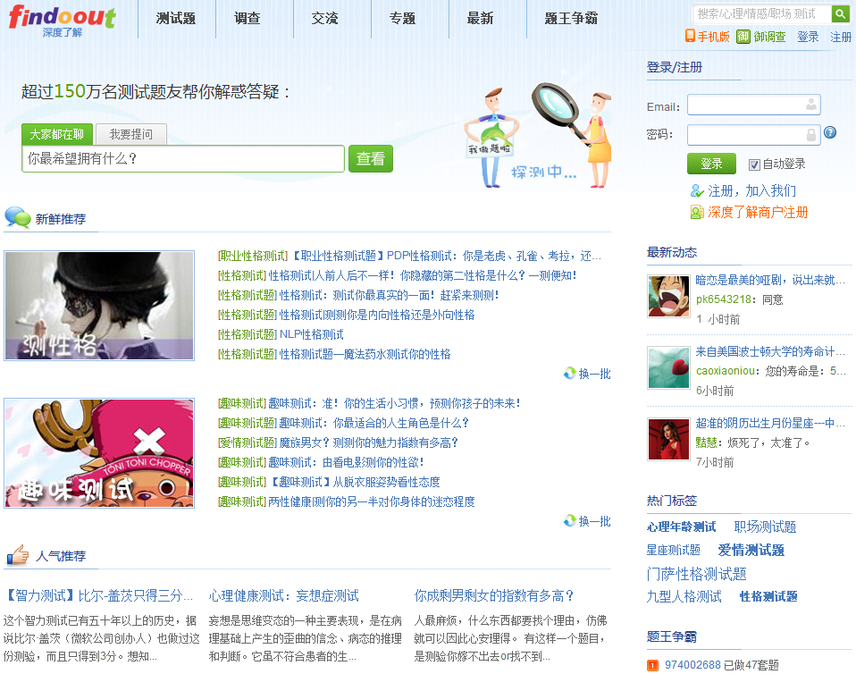
19

Slide 22
深度了解在线调查路径图
问题
在线调查
？
大多数调查一直受制于
样本、时间、预算和技能…
客户
findREAL©
专属样本库
1.6百万
部署
联盟
findEASY©
自动网络调查系统
findQUICK©
御调查
商业/企业
咨询公司
广告公司
调研公司
个人
深度了解
门户网站
其它网站
博客/微博
…现在终于得以突破。”
答复
在线回复
20

Slide 23
findQUICK© - 多快好省
findQUICK©
适合应对多种挑战
可以支持多种调查
最快24小时即可交付结果
来自目标对象的回复
随时部署
实时察看结果进展
费用低廉
初步事实调查
为更大型的研究项目提供概念测试
探索销售主张的差异化
测试恼人的问题和某种预感
为研究预算中遗漏的问题寻求答案
消费者洞察
概念研究
公众意见
产品研究
投资洞察
图形设计
宣传册设计
学术研究调查
21

Slide 24
深度了解：带给客户令人信服并富有灵感的 消费者 及 市场洞察
22

Slide 25
一些客户对我们的评价
“深度了解的迅捷和高效是无可比拟的。从问卷设计、在线部署，到获取真实消费者的反馈，深度了解的速度让它成为我们营销团队的一个不可或缺的重要工具。”
潘刚，CEO
内蒙古伊利实业集团股份有限公司
“我们对深度了解所提供的调查及其所获得的数据非常满意。”
- 陈瑜，创意总监
上海天润广告公司
“Findoout is an innovative way to promptly obtain consumer insights.”
- Allen Dam, President & Producer
Yian Studios
23

Slide 26
[展示御调查结果]

Slide 27
不是意见领袖，是调查意见的领袖 !
Not an opinion leader, but a leader in survey of opinions !
Room 10003, Building 2, 335 Guoding Road, Shanghai 200433, China
T: (+8621) 26613883; F: (+8621) 26613883
上海市杨浦区国定路335号2号楼1003室（邮编：200433）
电话： （+8621） 26613883； 传真：（+8621） 26613883

